Slide 1
Digitální vzdělávání 2020

Slide 2
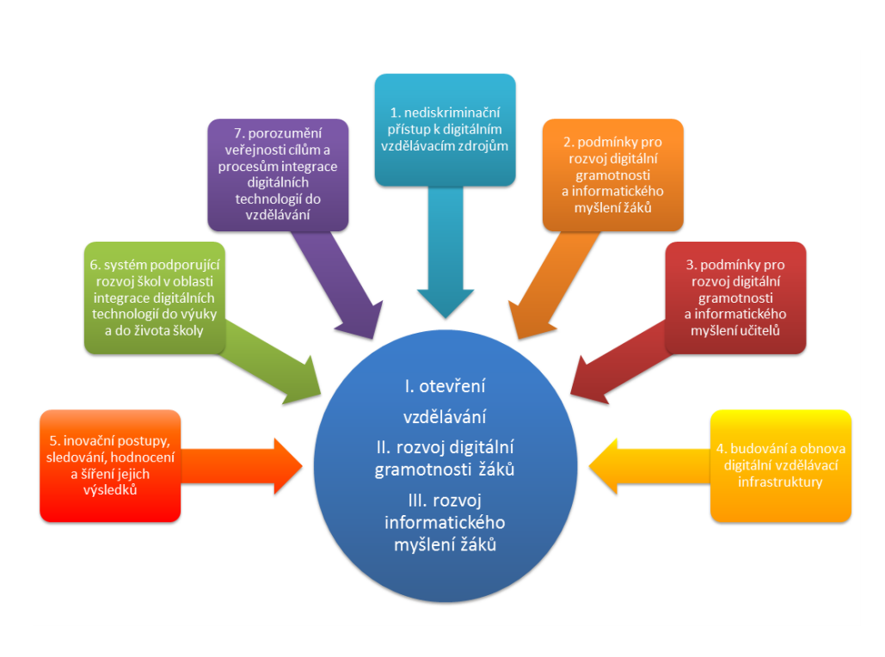

Slide 3
Nediskriminační přístup k digitálním vzdělávacím zdrojům
Klíčovým aspektem je akcentace otevřených licencí především Creative Commons.
Problematické řešení autorských práv.
DUMY.cz
RVP.cz

Slide 4
Informatické myšlení
Formulace problému tak, aby k řešení bylo možné s výhodou použít technologie.
Organizace dat do logické struktury.
Reprezentace dat v abstraktní formě prostřednictvím modelů a simulací.
Řešení realizované formou algoritmu (řada naplánovaných kroků).
Hledání, analyzování a implementace možných řešení s cílem dospět k co možná nejúčinnějšímu a nejefektivnějšímu výsledku.
Zevšeobecnění a přenesení způsobu řešení na širší škálu podobných problémů.

Slide 5
Informatické myšlení: kompetence
Vnímání souvislostí.
Vytrvalost při hledání řešení složitých problémů.
Tolerování nejednoznačností.
Schopnost pracovat na problémech s otevřeným koncem.
Schopnost komunikovat a spolupracovat s někým na dosažení společných cílů

Slide 6
Podmínky pro rozvoj digitální gramotnosti a informatického myšlení žáků
První úkolem je připravit takovou koncepci inovace ŠVP, která bude reflektovat skutečnost, že ICT není primárně vyučovaným předmětem, ale nástrojem, který se projevuje ve všech oblastech lidského života. Od matematických modelů a analýzy dat, přes grafiku, až po vyhledávání informací, natáčení uměleckých snímků nebo publikování vlastních děl v online prostředí.
Škola by měla rozvíjet kompetence k samostatnému učení a sebevzdělávání, k hledání samostatného přístupu k učení se. Mimo formální vzdělání se má podporovat využívání online zdrojů jako je Khanova škola, Wikipedia, CodeAcademy, ale také Coursera a další MOOC platformy.

Slide 7
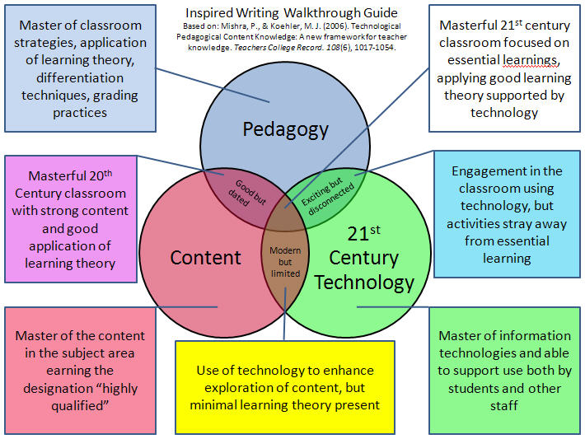
Podmínky pro rozvoj digitální gramotnosti a informatického myšlení učitelů
Standardy učitele a digitální gramotnost.
Informatické myšlení nebo programování?

Slide 8
Budování a obnova digitální vzdělávací infrastruktury
Indoš II? Tablety do škol II?
1:1 nebo BYOD (co to znamená?)
Koordinátor v této oblasti bude především aktivně participovat na projektech, které se budou výstavby této technologické infrastruktury týkat v rovině přípravné, koordinační i implementační. Neméně důležitá bude jeho role průvodce a pomocníka pedagogům, kteří dostanou zařízení, ale nebudou s ním schopni pracovat nebo jej efektivně využívat.
Učící se komunita ve škole

Slide 9
Systém podporující rozvoj škol v oblasti integrace digitálních technologií do výuky a do života školy
Dle zjištění ČŠI působí ale osoba pověřená touto funkcí [koordinátora ICT] pouze na 66,5 % ZŠ a 78 % SŠ, kvalifikační studium absolvovalo pouze 15 % učitelů na ZŠ, resp. 21 % na SŠ.“
Podpora profilu Škola21
Krajští metodici
Online komunity

Slide 10
Porozumění veřejnosti cílům a procesům integrace digitálních technologií do vzdělávání
Komunikace s rodiči
Komunikace s veřejností
Komunikace s obcí
Zodpovědnost za vzdělanost i v oblasti celoživotního učení? Problém sociální inkluse.
Školní weby, wiki, sociální sítě, blogy, …

